Slide 1
Workshop 5 Minor Fit voor de Toekomst Verantwoordelijkheden en PDCA
samen doen → samen leren → samen doen → samen leren → samen doen → samen leren → samen doen → samen leren → samen doen → samen leren → samen doen → samen leren → samen doen → samen leren → samen doen → samen leren → …
Hans de Bruin, HZ University of Applied Sciences
Petra de Braal, Solidarity University
Daniëlle Mostert, HZ University of Applied Sciences
Januari 2021

Slide 2
Inhoud
Workshop 5:
Kritische vragen en rijke plaatjes – wat ons opvalt
Verantwoordelijkheden en PDCA
Opmaat naar gedragen veranderingen

Slide 3
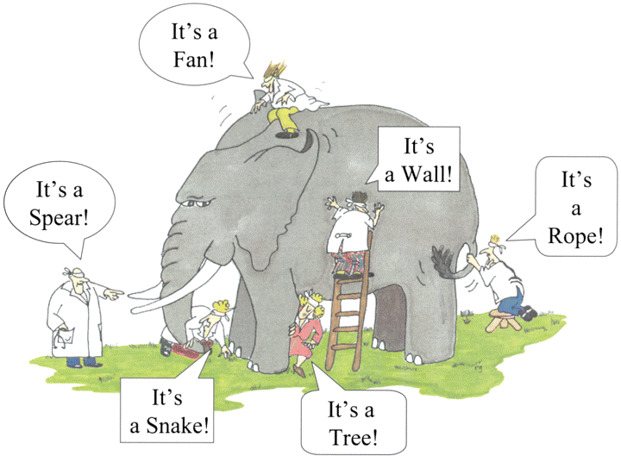
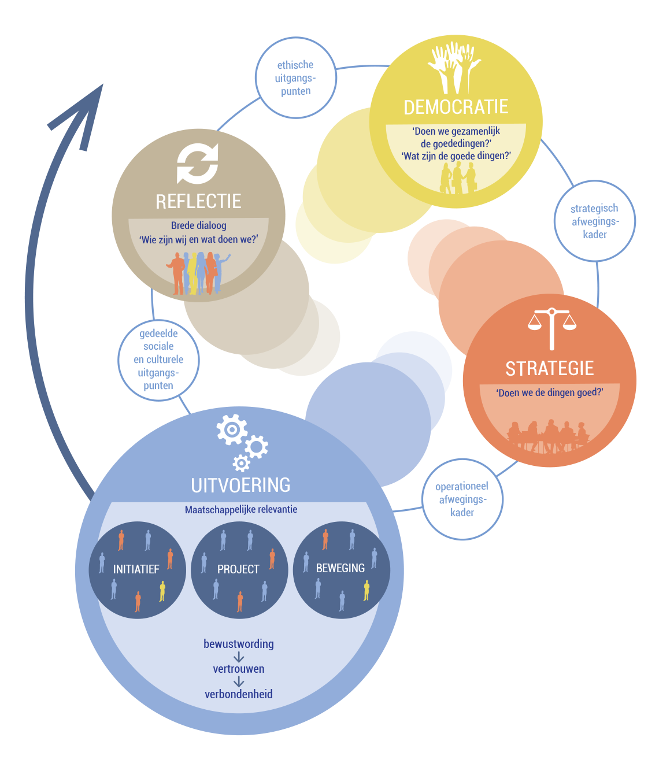
Wederzijds begrip & Gedeelde betekenis
Wederzijds begrip (mutual understanding)
Herkennen en erkennen van elkaars wereldbeelden
Oordeel uitstellen
Met als doel het creëren van bewegingsruimte
Gedeelde betekenis (shared meaning)
Sturen op culturele identiteit: wie zijn we, wat doen we?
Verificatie (dingen goed doen) → validatie (gezamenlijk de goede dingen doen). Uiteindelijk doen we de goede dingen goed.
Met als doel veranderingen te bewerkstelligen
Beargumenteerd wenselijk en cultureel haalbaar
Blijvende impact

Slide 4
Rake vragen Tweedeorde-observaties

Slide 5
Rake vragen
Zie de rake vragen uit workshop 3!

Slide 6
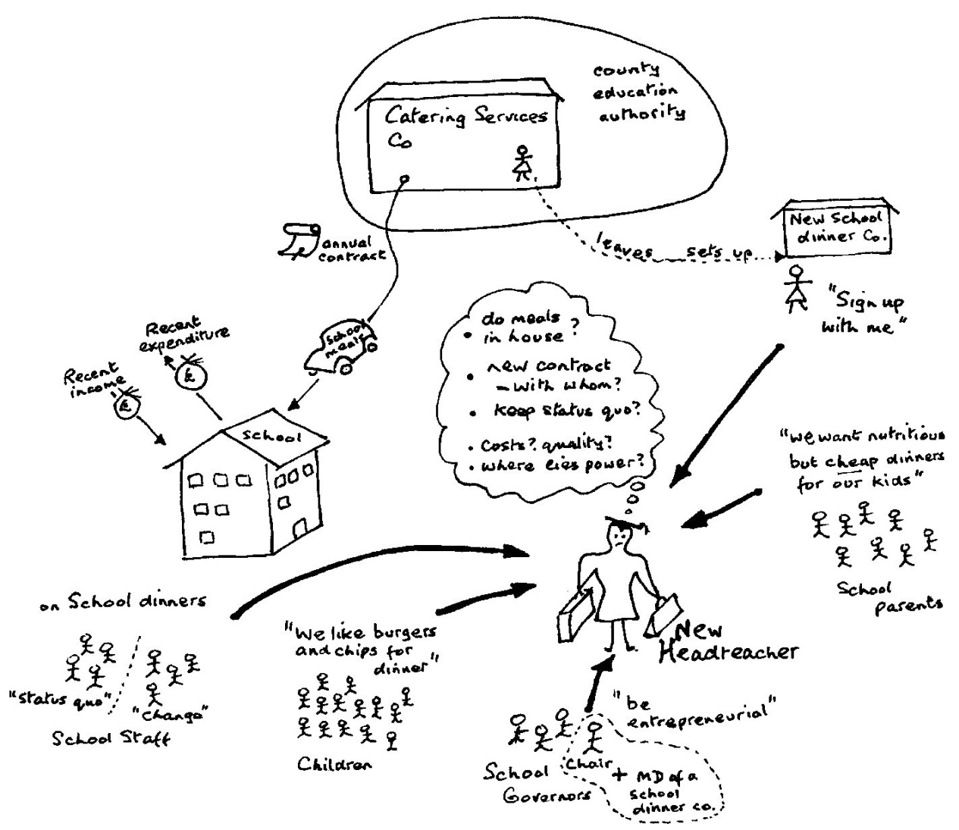
Rijk plaatje
Geen regels!
Aspecten:
Belanghebbenden
Belangen/issues
Structuur
Proces

Slide 7
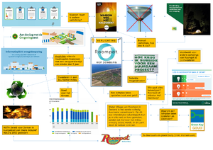
Pascal Corbijn eerste versie

Slide 8
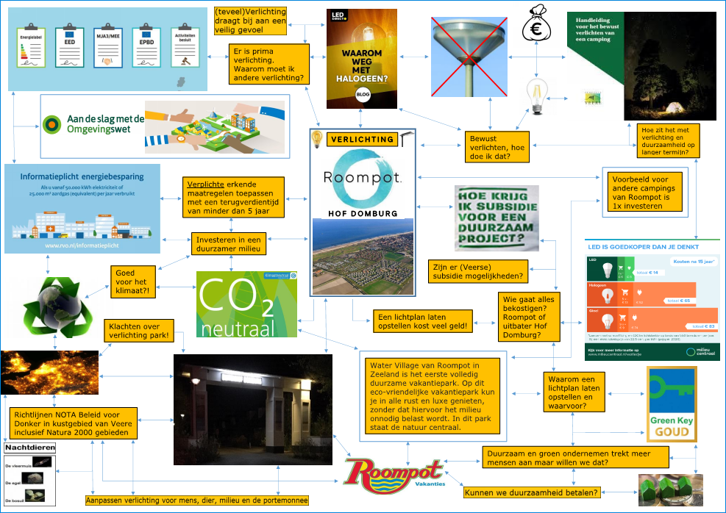
Pascal Corbijn verbeterde versie

Slide 9
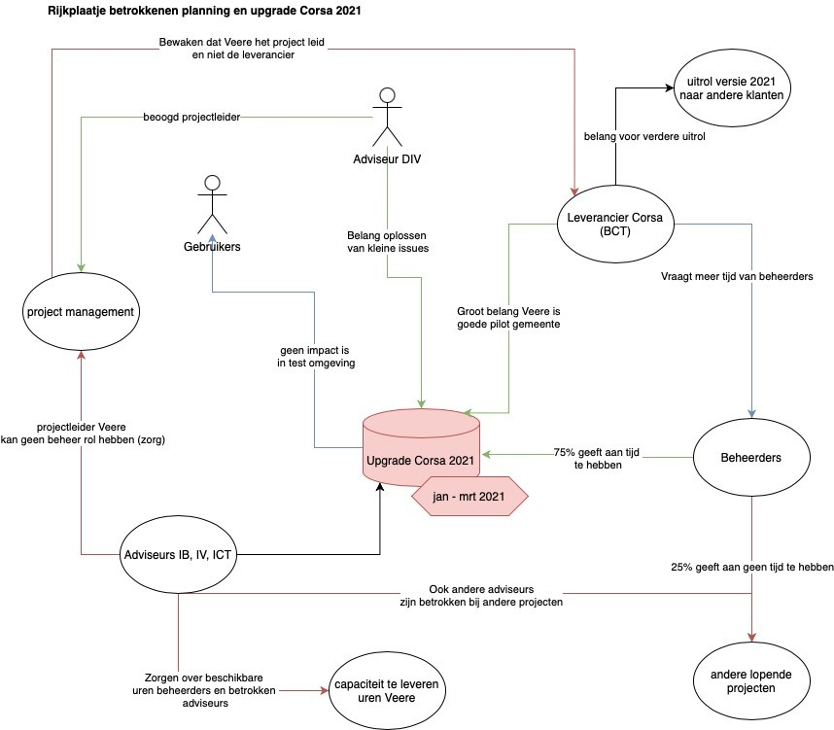
Jeroen Vreeke

Slide 10
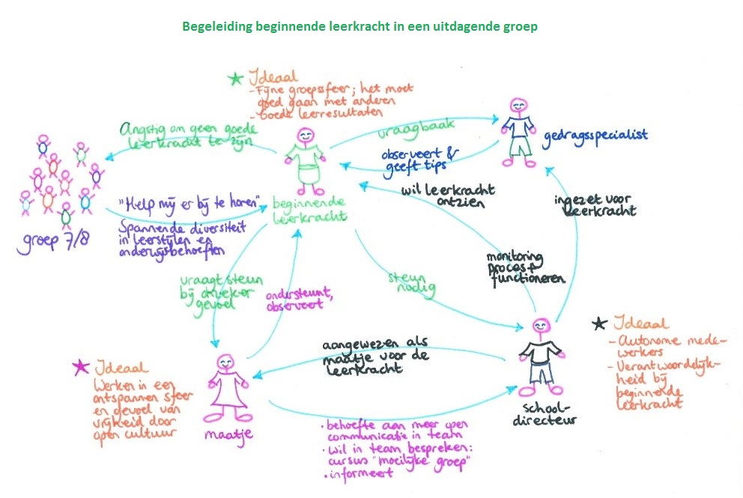
Rijk plaatje

Slide 11
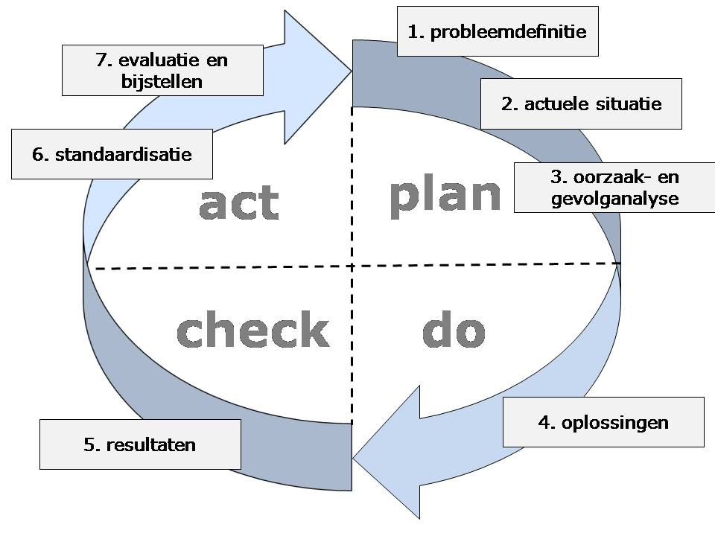
Plan Do Check Act/Adjust

Slide 12
Verdelen van verantwoorde-lijkheden (altijd een relatie tussen mensen)
Kenmerken van verantwoordelijkheid:
toewijzen verantwoordelijkheid: er is een verantwoordelijke partij die specifieke taken krijgt toegewezen. Gevolg: anderen hebben diezelfde verantwoordelijkheid niet;
voldoende kracht / macht nodig om de taak uit te voeren;
vraag: wie bepaalt wie verantwoordelijk moet zijn?
altijd sprake van ambiguïteit: onduidelijkheid over waar de verantwoordelijkheid begint en waar die eindigt.
Verankerd in ‘cultuur’: collectieve gewoonten, praktijken + aannames daarover. Cultuur bepaald welke beslissingen daarover worden genomen.
Concreet maken: wie doet wat en waarom? (PQR)

Slide 13
PDCA
Rol 4
P
CA
Validatie
D
Rol 3
Verificatie/Validatie
P
CA
Validatie
D
Rol 2
P
CA
Verificatie
Rol 1
D

Slide 14
Opdracht
Wat zijn de rollen en bijbehorende verantwoordelijkheden in jouw case?
Zoals het nu is?
Hoe kan het beter? (Wat maakt het beter? En, is daar draagvlak voor?)
Gebruik hiervoor de bekende instrumenten:
Rake vragen
Rijk plaatje
PQR (wat, hoe en waarom)
PDCA

